Slide 1
MD5 (Message Digest)
به نام داور برحق

Slide 2
مقدمه
MD5، یک روش رمزنگاری است که به صورت گسترده به عنوان تابع درهم‏ساز رمزنگارانه استفاده می‏شود.
این الگوریتم یک رشته با طول متفاوت را به عنوان ورودی می‏گیرد و یک خلاصه پیام ام‏دی5 با طول 128 بیت می‏سازد.
الگوریتم ام‏دی5 توسعه‏ای از الگوریتم ام‏دی4 است.
ام‏دی5 کمی کندتر از ام‏دی4 عمل می‏کند.
در طراحی ام‏دی5 بسیار محافظه کارانه عمل‏شده‏است.
MD5 یکی از شیوه های بسیار متنوع تایید هویت، امن سازی و بازبینی اطلاعات است.

Slide 3
تاریخچه
MD5 که مخفف عبارت Message Digest algorithm 5 یا الگوریتم خلاصه‏پیام5 است.
در سال 1991 توسط یکی از حرفه‏ای‏ها و سرآمدان علم رمزنگاری آمریکا، پروفسور رونالد‏ ریوست از دانشگاه ام‏ای‏تی اختراع گردید.
جایگزین استاندارد قدیمی MD4 شد.
ام‏دی5 در شرایطی که ام‏دی4 به علت سرعت بالا استفاده‏ می‏شد اما از امنیت مناسبی در شرایط بحرانی برخوردار نبود.
MD5 نام ساده‏ای برای نوعی از رمزنگاری و عملیات پنهان سازی است.

Slide 4
تعریف کلی
ایده پشت درهم و برهم‏سازی داده‏ها برای پنهان سازی آن‏ها، این‏گونه است که یک بلوک قراردادی از داده‏ها گرفته‏شده و در پاسخ یک مقدار هش‏شده با اندازه مشخص برگردانده می‏شود.
این داده می تواند هر نوع اطلاعاتی باشد.
هر اندازه ای داشته باشد.
اما داده هش‏شده همیشه اندازه و مقدار مشخص و ثابتی دارد.

Slide 5
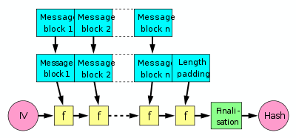
تعریف MD5
تابع MD5 یک عدد هگزادیسیمال 32 رقمی را فراهم می سازد.
برای مثال عبارت NetworkSecurity را تبدیل می‏کند به 8b0007acd5151182294a18c35b39dc3
این مقدار بر پایه شیوه‏ای به نام ساختار Merkle–Damgård تولید می شود که بیشتر با نام توابع هش ضد تصادم شناخته می شوند.

Slide 6
کاربرد
تایید محتوای پیام‏ها یا فایل‏ها پس از انتقال آن‏ها است.
تایید هویت فایل و اطلاعات
نگه داری و ذخیره رمزهای عبور

Slide 7
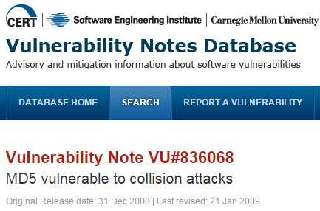
حملات و ضعف ها
در سال 1996 رخنه های بالقوه ای در الگوریتم هش کردن MD5 کشف شد.
در سال 2004 تحقیق شد که دو فایل کاملا مجزا دارای یک هش ام‏دی5 کاملا یکسانی هستند.
در سال 2008 تحقیق شد که برای استفاده از شیوه حمله تصادم جهت تقلب در اعتبار سنجی مجوز SSL ترتیب داده شد.

Slide 8
پیاده سازی الگوریتم MD5
فرض کنید ما b بیت پیام به عنوان ورودی داریم و تصمیم داریم خلاصه پیام آن را بدست آوریم. b در اینجا یک عدد نامنفی و صحیح است، b می تواند مقدار صفر داشته باشد و هیچ محدودیتی برای مضرب هشت بودن آن نیست و به هر اندازه می تواند بزرگ باشد.
پنج گام برای پیاده سازی MD5:
اضافه کردن بیت های نرم کننده
افزایش طول
تعیین بافر برای MD
پردازش پیام در بلاک‏های 16 کلمه‏ای
خروجی

Slide 9
اضافه‏کردن بیت‏های نرم‏کننده
طول پیام مورد نظر به 448 به پیمانه 512 توسعه پیدا می‏کند به این معنی که اگر به طول پیام 64 بیت اضافه شود، طولش مضربی از 512 خواهد بود. عمل توسعه دادن همیشه اجرا می‏شود مگر اینکه طول پیام به صورت 448 به پیمانه 512 باشد.
عمل توسعه پیام یا نرم کردن آن به صورت زیر انجام می‏شود:
یک بیت [1] سپس تعدادي بیت [0] به پیام اضافه می‏شود. اضافه شدن بیتهاي 0 تا زمانی که طول رشته به 448 بر پایه 512 برسد، ادامه پیدا می‏کند. در این عمل حداقل یک بیت و حداکثر 512 بیت اضافه خواهد شد.

Slide 10
افزایش طول
یک نمایش 64 بیتی از b بیت پیام اولیه به آخر نتیجه گام قبل اضافه می‏شود. در بدترین حالت، b بزرگتر از 64 بیت خواهد بود. در این حالت فقط 64 بیت کم ارزش b استفاده خواهد شد.
هم اکنون طول پیام بدست آمده دقیقا معادل مضربی از 512 خواهد بود. مشابه اینکه بگوییم، این پیام طولی معادل مضربی از 16 کلمه دارد اجازه بدهید M[0…n-1] را نمایانگر کلمات پیام بدست آمده بدانیم. (n مضربی از 16 میباشد.)

Slide 11
تعیین بافر برای MD
برای محاسبه پیام یک بافر 4 کلمه‏ای (A,B,C,D) استفاده می‏شود. هر کدام از A، B، C و D یک ثبات 32 بیتی می باشند. این ثبات‏ها مطابق زیر مقدار دهی می‏شوند: (بایت‏های کم ارزش در ابتدا قرار دارند)
word A: 01 23 45 67
word B: 89 ab cd ef
word C: fe dc ba 98
word D: 76 54 32 10

Slide 12
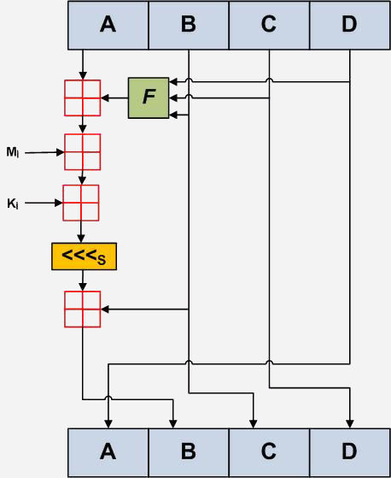
پردازش پیام در بلاک‏های 16 کلمه‏ای
در ابتدا 4 تابع کمکی تعریف می‏کنیم که هر کدام به عنوان ورودی سه کلمه 32 بیتی می‏گیرد و برای خروجی یک کلمه 32 بیتی تولید می کند.

Slide 13
خروجی
خلاصه پیامی که به عنوان خروجی تولید می شود و عبارت است از A، B، C و D، که ما با ارزش ترین بیت A شروع می‏کنیم و به با ارزش ترین بیت D خاتمه می‏دهیم. این تعریف MD5 را کامل می‏کند.

Slide 14
نحوه تبدیل یک متن به MD5
/* پردازش ھر بلاك 16 كلمه اي */
For i = 0 to N/16-1 do
/* كپي ھر بلاك كلمه */
/* i into X. */
For j = 0 to 15 do
Set X[j] to M[i*16+j].
end /* of loop on j */
/* Save A as AA, B as BB, C as CC, and D as DD. */
AA = A
BB = B
CC = C
DD = D

Slide 15
نحوه تبدیل یک متن به MD5 – گام اول
/************************* گام اول *************************/
/* Let [abcd k s i] denote the operation
a = b + ((a + F(b,c,d) + X[k] + T[i]) <<<s). */
/* Do the following 16 operations. */
[ABCD 0 7 1] [DABC 1 12 2] [CDAB 2 17 3] [BCDA 3 22 4]
[ABCD 4 7 5] [DABC 5 12 6] [CDAB 6 17 7] [BCDA 7 22 8]
[ABCD 8 7 9] [DABC 9 12 10] [CDAB 10 17 11] [BCDA 11 22 12]
[ABCD 12 7 13] [DABC 13 12 14] [CDAB 14 17 15] [BCDA 15 22 16]

Slide 16
نحوه تبدیل یک متن به MD5 – گام دوم
/**************************گام دوم**************************/
/* Let [abcd k s i] denote the operation
a = b + ((a + G(b,c,d) + X[k] + T[i]) <<<s). */
/* Do the following 16 operations. */
[ABCD 1 5 17] [DABC 6 9 18] [CDAB 11 14 19] [BCDA 0 20 20]
[ABCD 5 5 21] [DABC 10 9 22] [CDAB 15 14 23] [BCDA 4 20 24]
[ABCD 9 5 25] [DABC 14 9 26] [CDAB 3 14 27] [BCDA 8 20 28]
[ABCD 13 5 29] [DABC 2 9 30] [CDAB 7 14 31] [BCDA 12 20 32]

Slide 17
نحوه تبدیل یک متن به MD5 – گام سوم
/**************************گام سوم**************************/
/* Let [abcd k s t] denote the operation
a = b + ((a + H(b,c,d) + X[k] + T[i]) <<<s). */
/* Do the following 16 operations. */
[ABCD 5 4 33] [DABC 8 11 34] [CDAB 11 16 35] [BCDA 14 23 36]
[ABCD 1 4 37] [DABC 4 11 38] [CDAB 7 16 39] [BCDA 10 23 40]
[ABCD 13 4 41] [DABC 0 11 42] [CDAB 3 16 43] [BCDA 6 23 44]
[ABCD 9 4 45] [DABC 12 11 46] [CDAB 15 16 47] [BCDA 2 23 48]

Slide 18
نحوه تبدیل یک متن به MD5 – گام چهارم
/**************************گام چهارم**************************/
/* Let [abcd k s t] denote the operation
a = b + ((a + I(b,c,d) + X[k] + T[i]) <<<s). */
/* Do the following 16 operations. */
[ABCD 0 6 49] [DABC 7 10 50] [CDAB 14 15 51] [BCDA 5 21 52]
[ABCD 12 6 53] [DABC 3 10 54] [CDAB 10 15 55] [BCDA 1 21 56]
[ABCD 8 6 57] [DABC 15 10 58] [CDAB 6 15 59] [BCDA 13 21 60]
[ABCD 4 6 61] [DABC 11 10 62] [CDAB 2 15 63] [BCDA 9 21 64]

Slide 19
نحوه تبدیل یک متن به MD5 – گام پنجم
/**************************گام پنجم**************************/
/*افزایش هر یك از چهار ثبات با مقدار آن قبل از اینكه بلاك آغاز شود*/
A = A + AA
B = B + BB
C = C + CC
D = D + DD
end /* پایان حلقه */

Slide 20
نتیجه
الگوریتم خلاصه پیام MD5 به سادگی قابل اجرا می‌باشد و یک «اثر انگشت» یا «خلاصه پیام» از پیام با طول اختیاری تولید می‌کند. گمان برده می‌شود که امکان مواجه شدن با دو پیام که خلاصه پیام مشابهی دارند از رتبه ۶۴^۲ و برای هر پیامی که به آن یک خلاصه پیام داده شده‌است از رتبه ۱۲۸^۲ می‌باشد.
الگوریتم MD5 برای نقاط ضعف به دقت بررسی شده‌است. در سال 1992 berson حمله تفاضلی را به یک دورالگوریتم MD5 وارد کرد و در سال 1996 Dobbertin یک تصادم در تابع فشرده ساز برای MD5 پیدا کرد. MD5 در برابر تصادم قوی تحت حمله آزمون جامع Brute Force مقاوم نمی باشد. امروزه معمولا از توابع درهم سازی دیگری مانند اس‌اچ‌ای-۱(SHA-1) و خانواده اس‌اچ‌ای-۲ (SHA-2) استفاده می‏شود که طول خروجی این توابع بیشتر است.

